Slide 1
2024..
한성재

Slide 2
Reinforcement Learning
Intro RL
MDP
DP
MC-TD
Control
FA
Pg
Dyna
Xx
Games

Slide 3
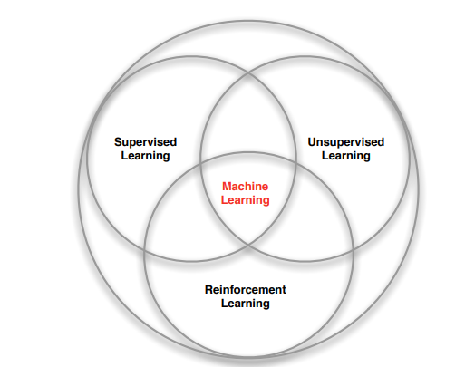
1. Intro_RL
강화학습은 지도학습과 다르게 reward 형식 즉 정답이 없음
Reward는 방향성이며 목적을 이루는 방법이 아님 따라서 사람의 한계를 넘을 수 있음(superhuman)
Feedback이 즉각적이지 않고 딜레이가 생김
시간에 따른 데이터가 중요함(sequential, non i.i.d data)

Slide 4
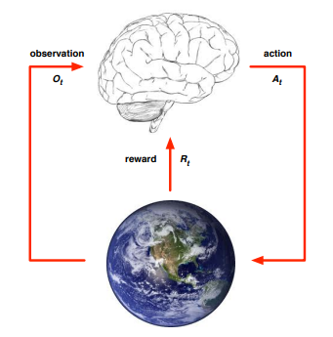
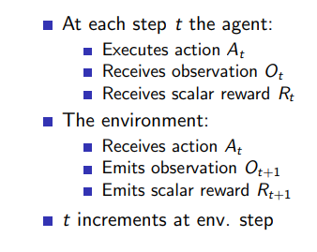
1. Intro_RL
Reward: scalar feedback signal로서 보상이다. 단기적 reward가 아닌 장기적(long term reward)를 목적으로 해야된다. Cumulative reward, 축적된 reward의 최대화
Agent: 학습의 주체
Environment: agent가 아닌 그 외의 모든 것. Agent에게 actio에 대한 reward와 obervation을 줌
Observation: environment가 agent에게 제공하는 주변 정보

Slide 5
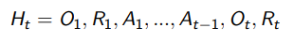
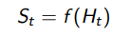
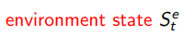
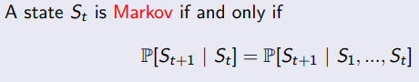
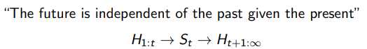
1. Intro_RL
History: the sequence of observations, actions, rewards
State: 다음 행동을 결정하기 위해 사용되는 정보 이를 기반으로 environment와 agent가 행동함. 중요.
Environment state: observation과 reward를 계산하기 위해 사용하는 state. Agent에겐 보통 보이지 않음 Ex) Observation=게임화면, agent= 뇌, reward=게임점수, action=컨트롤러, environment= 게임기 environment state=게임기가 다음 화면을 보여주기 위해 참고하는 숫자. (적의 등장 위치와 이동방향, 플레이어의 actions, 공격 궤적 등)
Agent state: action을 하는데 사용되는 정보들 ex) 주식투자에서 주가 지표, 거래량, 재무재표 등을 보고 하면 이것들이 agent state임
Information state(a.k.a Markov state): Markov 하다는 것은 나의 결정에 직전의 state에만 의존하는 것. Ex) 차를 움직일 때 현재의 위치, 속도, 방향, 연료, 엔진 상태 등만 필요하고 10분전의 그 정보는 사용하지 않는다. + environment state는 Markov state

Slide 6
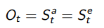
1. Intro_RL
Full observability: agent directly observes environment state
Partial observability(partially observable Markov decision process,POMDP) : agent indirectly observes environment ex)로봇이 카메라를 달고 있음 카메라의 비전만을 에이전트가 가져감. 주변환경은 더 많은 정보를 가지고 있음. 즉 environment와 agent의 정보량에 차이가 있음

Slide 7
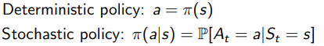
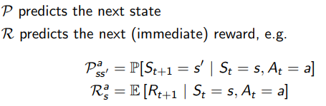
1. Intro_RL
RL의 구성요소
Policy: agent의 행동을 규정. state입력을 action으로 출력.
Deterministic policy: 한 state에 하나의 action만 출력.
Stochastic policy: 한 state에 여러 개의 action 중 확률에 의해 하나를 출력
Value function: 현재의 상황을 판단. 상황이 끝날 때까지 얻을 reward를 예측.
Model: environment가 다음에 할 행동을 예측

Slide 8
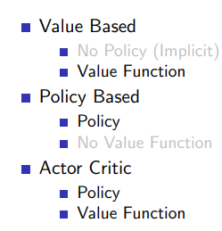
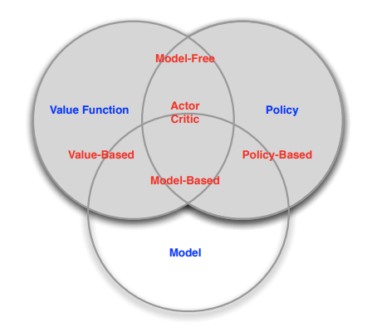
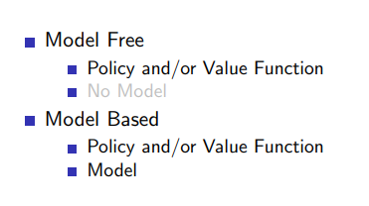
1. Intro_RL
Categorizing RL agents

Slide 9
1. Intro_RL
강화학습 문제 종류
Learning: agent가 environment를 모름. 그냥 던져지고 적응
Planning: environment를 알고 있음(reward를 받는 법이나 state의 변화 방향성 등)
강화학습 특성
Exploration: 정보를 모아서 environment를 이해
Exploitation: 모든 정보를 토대로 어떤 행동을 할지 판단
분석 방향성
Prediction: evaluate the future(Given a policy)
Control: optimise the future(Find the best policy)

Slide 10
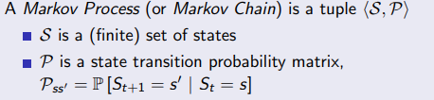
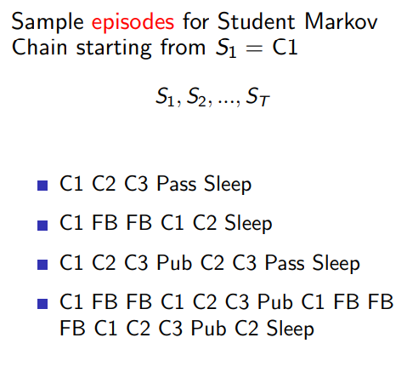
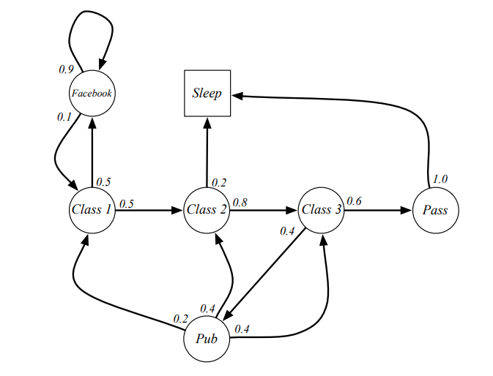
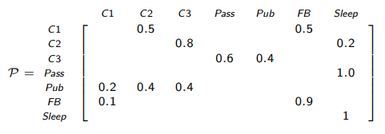
2.MDP
Markov processes: 기억이 없는 무작위 프로세스. Markov 성질을 가지는 랜덤 시퀀스
Episode: 시작부터 목표까지 가는 하나의 과정 아래는 4개의 에피소드를 보여준다.

Slide 11
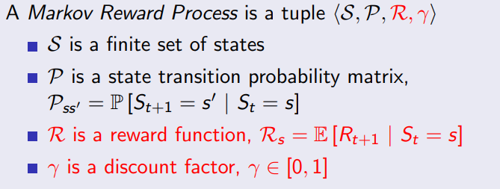
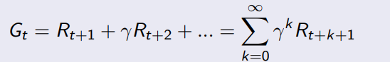
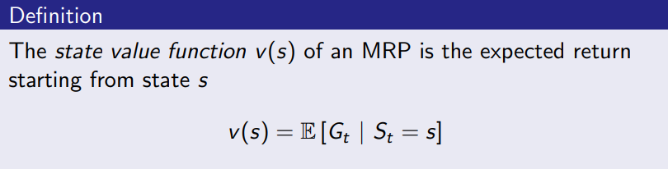
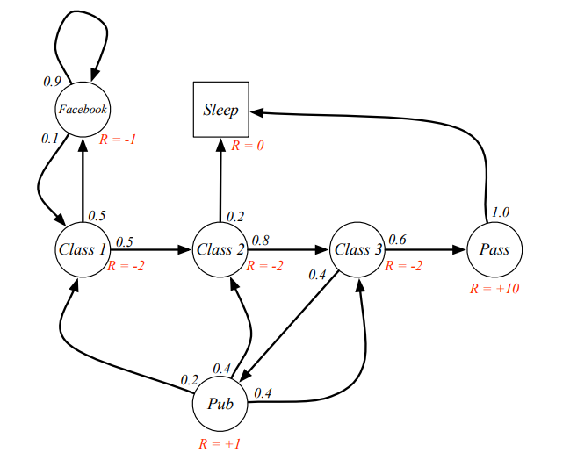
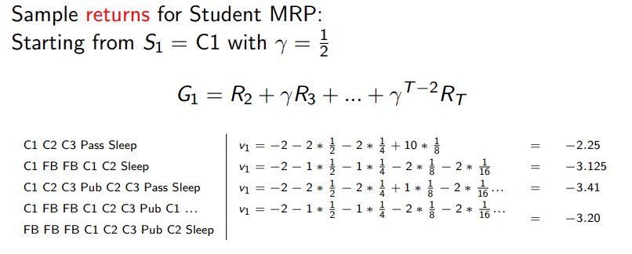
2.MDP
Markov Reward Process: MP에 reward와 discount factor를 추가한 것.
Return($G_{t})$: the total discounted reward from time-step t.

Slide 12
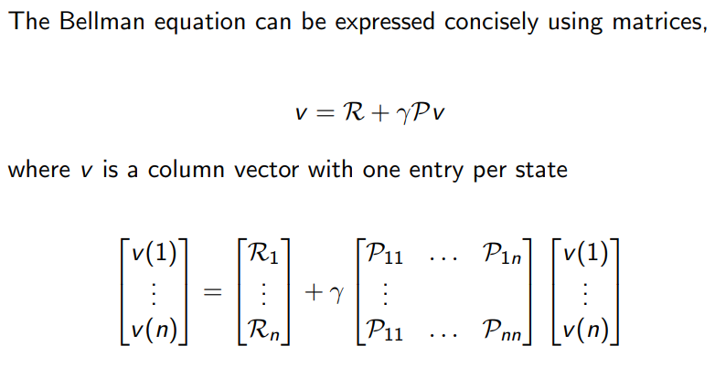
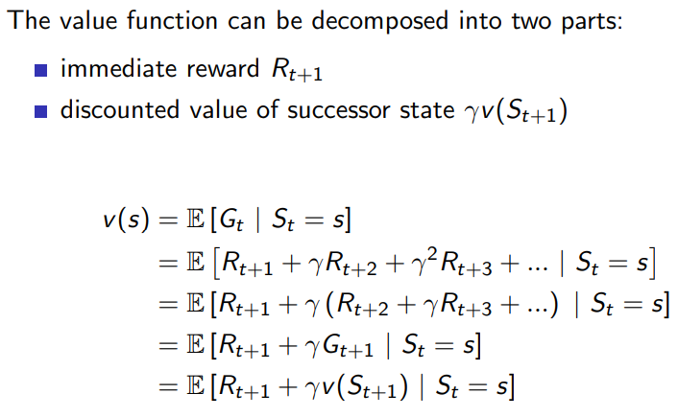
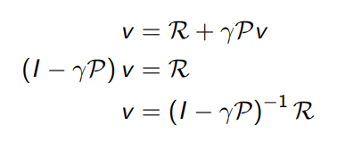
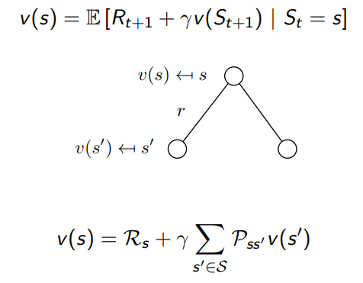
2.MDP
Bellman Equation for MRPs

Slide 13
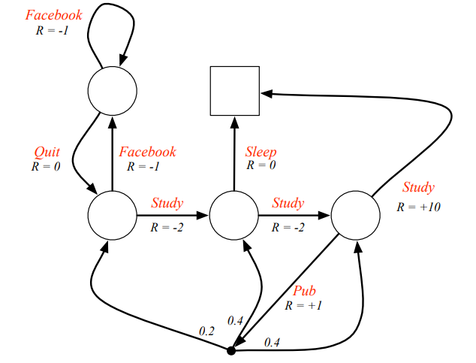
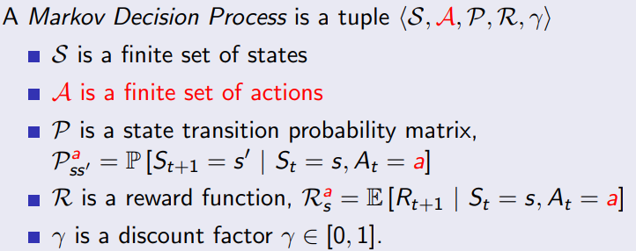
2.MDP
Markov Decision Process: state가 아닌 action에서 reward를 받음.
Environment의 모든 state가 Markov하다.

Slide 14
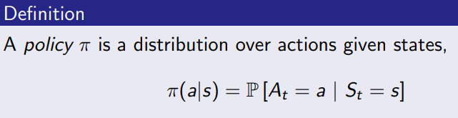
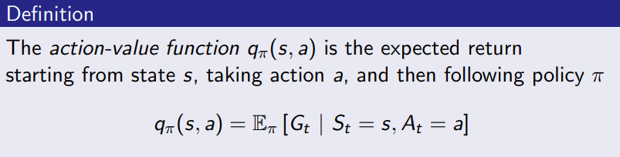
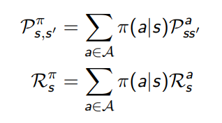
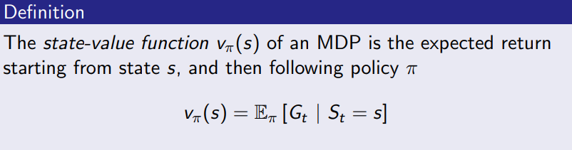
2.MDP
주어진 상태 s에서 특정 행동 a가 선택될 확률.
주어진 상태 s에서 정책 π에 따라 행동을 선택하고, 그 행동에 따라 상태 s′로 전이될 확률
특정 상태 s에서 특정 행동 a를 선택했을 때, 정책 π를 계속해서 따랐을 경우 에이전트가 앞으로 받을 것으로 기대되는 보상의 총합의 기대값
주어진 상태 s에서 정책 π에 따라 행동을 선택했을 때 얻을 수 있는 기대 보상을 계산한 값
상태 s에서 시작하여 정책 π를 따랐을 때, 앞으로 받을 것으로 기대되는 보상의 총합 Gt​의 기대값

Slide 15
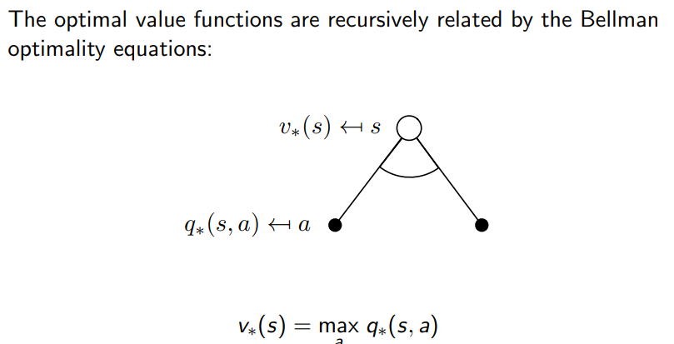
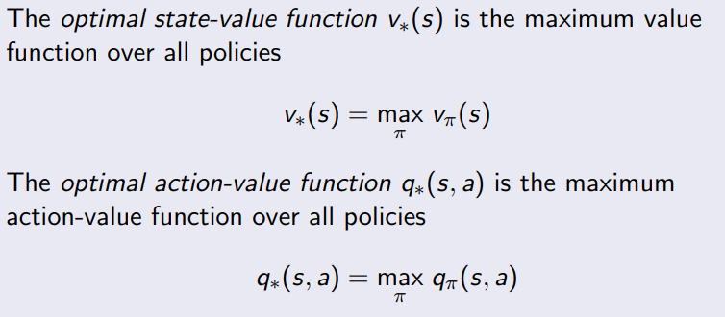
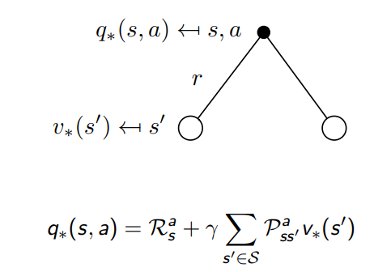
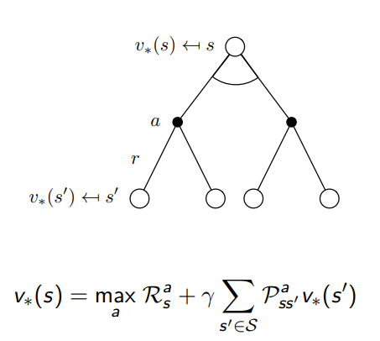
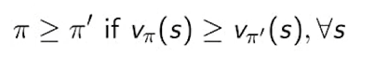
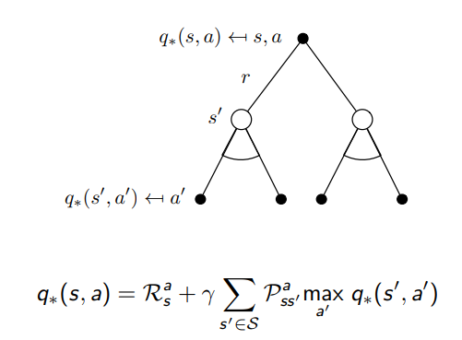
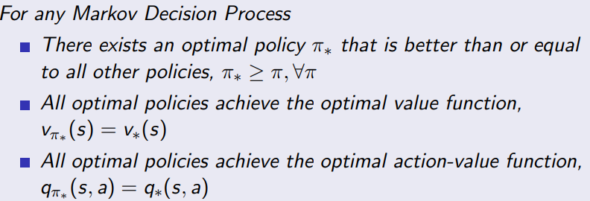
2.MDP
The optimal value function: 여러 개의 v와 q 중에서 가장 좋은 것을 고르는 것 이걸 찾는 것이 MDP를 푸는 것임
Optimal policy: 모든 경우(s)에서 v가 더 크면 더 좋은 policy 이다.

Slide 16
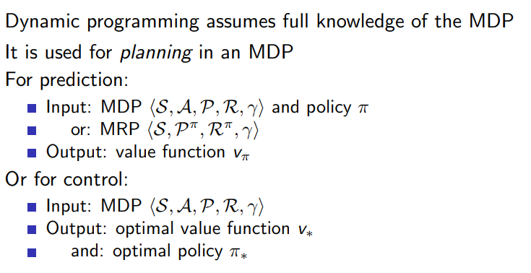
3.DP
Dynamic Programming:큰문제를 작은 문제 여러 개로 분할해서 품
조건: 분할이 가능해야 함. 작은 문제가 다른 작은 문제에 사용되어야 함

Slide 17
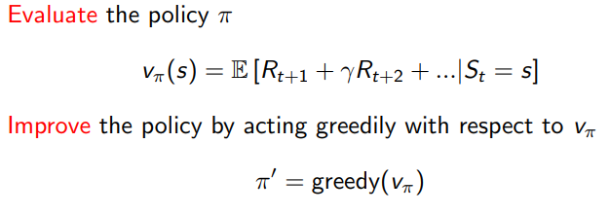
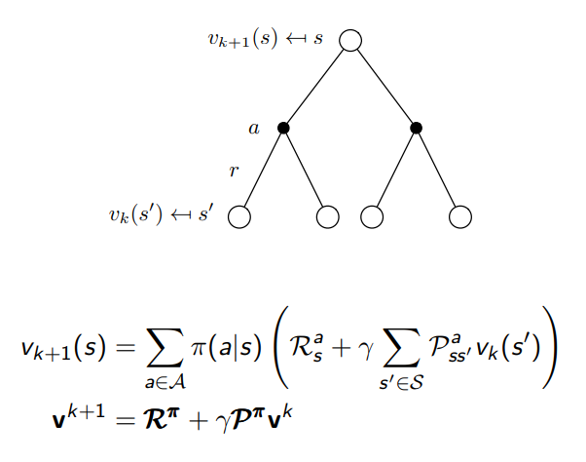
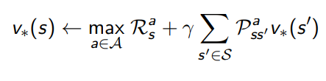
3.DP
Iterative Policy Evaluation
추정하고 가장 좋은것만 고르는 것을 반복

Slide 18
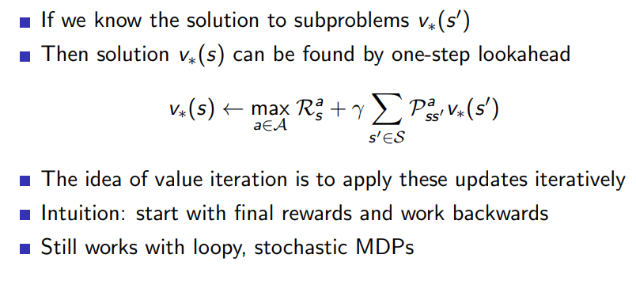
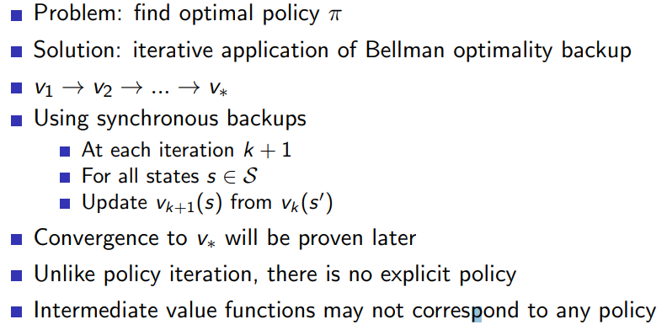
3.DP
Deterministic Value Iteration

Slide 19
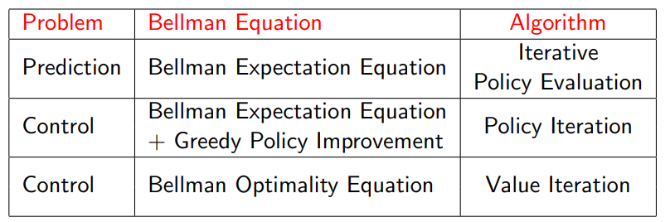
3.DP
Synchronous Dynamic Programming Algorithms

Slide 20
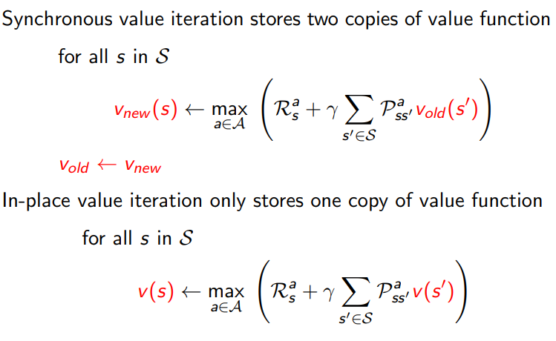
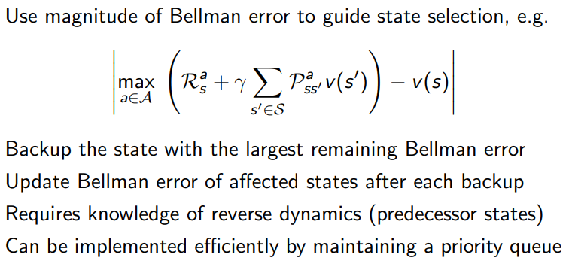
3.DP
In-Place Dynamic Programming

Slide 21
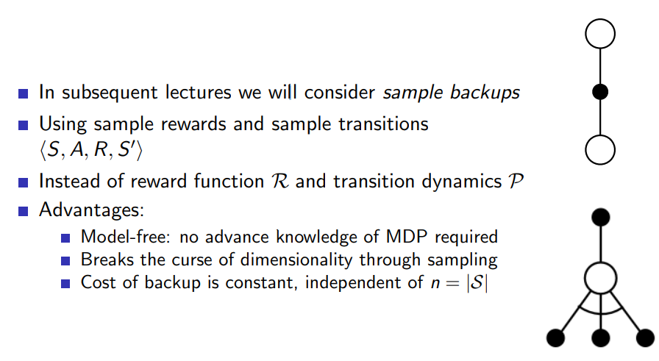
3.DP
Sample Backups

Slide 22



4. MC-TD
Monte-Carlo Reinforcement Learning : 모든 state를 방문해야함. 카운터를 통해 평가
처음 도착할 때만 카운터를 올림
도착 할 때마다 카운터를 올림

Slide 23



4. MC-TD
평균을 마지막에 구하는게 아니라 각 과정마다 조금씩 계산해서 정보 저장 부담을 줄여줌
알파를 넣으면 예전 값을 점점 까먹음

Slide 24

4. MC-TD
Temporal-Difference Learning: 에피소드가 끝나지 않아도 업데이트 가능. 한 스텝을 더 가서 예측하는것

Slide 25

4. MC-TD
MC vs. TD: mc는 최종값으로 업데이트, td는 다음스텝으로 업데이트

Slide 26




4. MC-TD
Advantages and Disadvantages of MC vs. TD
Bias/Variance Trade-Off: TD는 다음 스템을 추측하기 때문에 편향될 수 있음
TD는 대신 variance가 좋음

Slide 27


4. MC-TD
다음 값 예측하기
여러 개 중 하나만 해보기

Slide 28


4. MC-TD
n-Step Prediction: n번 가서 예측하는 것 n=1일 때 TD, n이 에피소드 전체일 때 MC임

Slide 29

4. MC-TD
Averaging n-Step Returns: n번 간거랑 m번 간걸 평균내서 사용

Slide 30

4. MC-TD
TD(0)부터 MC까지 다 평균 = TD(λ)
기하적인 평균을 사용함(무한급수를 다 더하면 1임
끝나야 업데이트 가능함 MC와 비슷

Slide 31




4. MC-TD
Backward View TD(λ): 중간에 업데이트 가능 TD(0)와 MC의 장점 합치기
수학적으로 forward랑 똑같음 결국

Slide 32

5.Control
최적화 폴리시=경험을 쌓는 폴리시
최적화 폴리시=!경험을 쌓는 폴리시

Slide 33

5.Control
model free라 state를 모름 따라서 evaluation에서 q로 평가함
Improvement에서 greedy하게 하면 가보지 않은 곳이 생길 수 있음
왼쪽문을 더 가면 더 좋은 결과가 있을 수도 있지만 당장 greedy하게 행동하면 알 수가 없음

Slide 34


5.Control
입실론의 확률로 최고의 reward가 아닌 행동을 함 탐색.
하지만 1-입실론의 확률로 최고의 reward로 행동함 따라서 최고의 결과를 얻을 수 있음 따라서 최고의 결과로 수렴가능

Slide 35

5.Control
한번의 에피소드가 끝날때마다 계속 improvement하면 빠르게 수렴가능

Slide 36


5.Control
GLIE: 이 조건을 만족해야 위에 슬라이드들에서 나온 방식이 잘 수렴함
나중으로 갈수록 이상한 선택을 덜 하게됨

Slide 37




5.Control
MC 대신에 TD쓰기
스텝마다 imrovement하기
조건 근데 고려안해도 잘됨

Slide 38


5.Control
Backward View Sarsa(λ)를 사용하면

Slide 39

5.Control
Off-Policy Learning: 뮤를 따라서 움직이면서 파이를 학습
그냥 뮤처럼 행동하는게 아니라 뮤의 경험을 바탕으로 이건 좋다 이건 나쁘다 하면서 판단하는 것이다 남의 경험을 재활용
다양한 탐험을 하면서 최적폴리시는 확보가능함

Slide 40


5.Control
P는 확률 f는 함수 P의 확률로 Q의 결과값을 가져가는 것
근데 이론적임
너무 값이 크거나 작아서 못씀
발산해버림
뮤폴리시를 따른것을 파이 폴리시를 따랐을 때의 리턴으로 수정가능

Slide 41

5.Control
TD를 접합. TD는 한 스텝씩 가기 때문에 계산값이 발산해버리지 않음

Slide 42

5.Control
뮤로 행동을 하나 뽑은 뒤에 TD는 다음스텝에서 엑션을 추측해서 정의하는데 다음스텝 엑션은 파이에서 가져와버리는 것
빨간색은 예상하는 곳에만 쓰임

Slide 43



5.Control
가장 많이 보는 q learning
타겟 폴리시 파이는 그리디큐
비헤이비어 폴리기 뮤는 입실론 그리디큐로 설정

Slide 44

5.Control

Slide 45


6. FA
그동안 보다 스케일 업 시키는 것. function approximation: 모방해서 사용

Slide 46

6. FA
Fa로 사용 가능한 함수들
우리는 미분 가능한 함수를 사용한다

Slide 47


6. FA
경사하강법: 기울기를 구해서 조금씩 내려가기
모방을 완벽하게 하기 위해 J를 최소화해야함

Slide 48


6. FA
피쳐에 여러가지 지표(일일 거래량, 해외투자자수, per 등)을 넣고
W에 하나씩 대치

Slide 49

6. FA
전 방법은 신이 알려준 완벽한 true value function이 있다고 가정하고 한것임. 이번은 각 value function마다의 적용법 모방함수가 실제함수와 같길 원하기 때문에 일종의 지도 학습으로도 보임

Slide 50

6. FA
Mc에 적용. 리워드를 디스카운트해서 더하는 리턴값을 넣음 매번 리턴값이 다르지만 시행수가 많으면 수렴하기 때문에 대입가능 비선형도 가능

Slide 51

6. FA
Linear TD0는 global optimum에 가깝게 수렴한다고 함

Slide 52

6. FA
TD람다도 또한 가능

Slide 53

6. FA
지금까지는 value function 이제부터는 control.
평가에 전에 배운거 넣기 q 대신에 모방q 넣기

Slide 54



6. FA
모방 v와 똑같이 모방 q만들기도 가능

Slide 55


6. FA
이제는 모델 모르고 스케일이 큰 문제를 해결가능

Slide 56

6. FA
Convergence of Prediction Algorithms
근데 이론적으론 안되는데 잘된다고 함

Slide 57


6. FA
Batch Reinforcement Learning
Stochastic Gradient Descent with Experience Replay
샘플을 한번 쓰고 버리지 않고 반복적으로 쌓아두고 사용함
예를 들어 100쌓아두고 10개 쓰고 다시 넣고 반복

Slide 58




6. FA
Non linear를 수렴 시키기 위해 샘플을 쌓아두고 뽑아쓰고, 파라미터를 중간부터 고정시키고 다른애를 훈련하다가 멈추고 전에 고정을 다시 학습

Slide 59
7. pg
Policy Gradient

Slide 60

7. pg
Policy-Based Reinforcement Learning
Policy를 파라미터로 표현
Value function을 하지않고 바로 policy 학습
값이 잘 수렴하고 연속적인 무한대 엑션에서 학습가능

Slide 61

7. pg
어떤 polish가 더 좋은 함수인가? Value function은 모름
그냥 reward가 더 많은 걸 캐치 우리가 배우는 건 3개의 방법 다 적용가능
한 번 쓰고 끝나는 환경에서 polis를 적용해 reward의 총합 확인
각 state에 있을 확률(d)에 각 state의 벨류를 곱한 뒤 합한다
D에 각 행동에 대한 리워드를 곱하고 더한다.

Slide 62

7. pg
Policy Optimisation(최적화문제)
세타를 조정해 J를 최대화

Slide 63

7. pg
J를 구하는 가장 단순한 방법
노동집약적이지만 미분불가능해도 사용가능

Slide 64



7. pg
Monte-Carlo Policy Gradient
파이가 미분가능하고 gradient를 알고있다고 가정
계산을 편하게 하기 위해 score function 분리=likelihood ratios

Slide 65


7. pg
확률분포에 따라 딱 한스텝만 가고 리워드 받고 끝남
J에 따른 gradient가 기대값으로 표현
Multistep으로 일반화

Slide 66

7. pg
Q에는 return값을 사용함 그 뒤에 세타값을 계속 업데이트

Slide 67

7. pg
Actor-Critic Policy Gradient(계산량 줄여줌)
Q에 return값이 넣지않고 그냥 학습을 시키기
그래서 파이도 학습하고 Q도 학습해야함

Slide 68


7. pg
TD를 쓰든 MC를 쓰던 추정(estimating)하기
Q와 파이를 동시에 학습

Slide 69


7. pg
절대적인 차이를 상대적인 차이로 바꾸기 100:90 >> 5:-5 학습이 쉬워짐
variance of policy gradient 를 감소시킴 근데 이제 V도 학습시켜야함 parameter 3개됨

Slide 70


7. pg
그래서 Q를 없애고 V만으로 advantage를 구할 수 있게함 효율 증가
TD error가 advantage의 샘플임

Slide 71

7. pg

Slide 72



8.: Integrating Learning and Planning
Model-Based Reinforcement Learning
그동안 free만 함
이제는 based를 통해 planning을 함

Slide 73

8.: Integrating Learning and Planning
어떤 엑션을 해서 어디로 가고 어떤 리워드를 얻는지 다 아는 것이 모델

Slide 74


8.: Integrating Learning and Planning
평균을 이용한 모델
가보지 않은 곳은 계산이 되지 않음

Slide 75


8.: Integrating Learning and Planning
Planning중에 하나로 샘플을 만들 때는 모델을 사용하고 샘플을 학습할때는 model free RL을 사용하여 학습한다
자주 일어나는 사건에 집중 가능하고 너무 많은 경우의 수를 다 해보지 않아도 경향을 파악 가능하기때문에 차원의 저주를 해결 가능함

Slide 76

8.: Integrating Learning and Planning
모델을 정확하게 똑같이 만들지 않으면 이상한 곳, 가짜 optimal로 수렴함
따라서 모델의 정확도가 성능에 영향을 줌
따라서 모델이 이상하면 model free RL을 쓰거나
모델의 불확실성 인지함으로써 해결 가능

Slide 77




8.: Integrating Learning and Planning
모델이 실제 경험과 모델 경험을 같이 사용하는 개념
실제 경험으로 학습하고 learnin과 planning을 가인한다

Slide 78


8.: Integrating Learning and Planning
Learning and Planning을 같이 사용하는
방법 중 하나인 Dyna Architecture

Slide 79



8.: Integrating Learning and Planning
Forward search: 너무 먼 경우의 수까지 궁금하지 않고 내 바로 앞에 놓인 상황만이 궁금할 때 사용. 전체를 풀지 않는다

Slide 80



8.: Integrating Learning and Planning
Simple Monte-Carlo Search

Slide 81





8.: Integrating Learning and Planning

Slide 82


9. Exploration and Exploitation
Exploration(정보 탐색)과 Exploitation(있는 정보 내에서의 최선의 선택)을 동시에 만족시키는 것은 불가능. 이 두개를 적절히 섞어야 좋은 학습.

Slide 83

9. Exploration and Exploitation
각자 당첨 금액 범위 당첨확률이 다른 빠칭고 여러 개가 있고 빠칭고를 돌리는 행위와 그에 따른 reward만이 있는 문제이다. 최종 reward를 제일 크게 하는 것이 목표

Slide 84


9. Exploration and Exploitation
Regret: 후회를 표현. 가장 큰 reward와의 차로 규정
학습이 가장 잘 할 수 있는 한계에 대한 이해를 준다.
Count는 시행 횟수, gap은 가장 좋은 빠칭코와의 value 차이이다.

Slide 85

9. Exploration and Exploitation
모든 초기 value값을 최대치로 한다. 그 뒤에 greedy 하게 진행.
Evaluation은 MC로 진행하여 value값은 무조건적으로 떨어질 수 있고
결국 모든 값은 greedy를 한번씩 거치게 된다.

Slide 86

9. Exploration and Exploitation
진행 할수록 입실론이 줄어든다. 1등 머신과 2등 머신의 차이가 작으면 입실론이 커지고(더 자주 greedy 하지 않은 것을 선택), 차이가 크면 입실론이 작아진다(더 자주 greedy하게 선택)

Slide 87

9. Exploration and Exploitation
학습이 가장 잘 될 수 있는 한계가 있다는 이론

Slide 88


9. Exploration and Exploitation
불확실성을 긍정적으로 보고 더 탐험을 하는 기법

Slide 89



9. Exploration and Exploitation
실제 평균과 이론 평균이 u보다 더 차이날 확률이 우항보다 작다는 이론

Slide 90


9. Exploration and Exploitation

Slide 91
10. Classic Games

Slide 92

10. Classic Games
각 게임에서의 강화학습 지표

Slide 93

10. Classic Games
Game Theory: 게임에서의 optimal이 무엇일까

Slide 94

10. Classic Games
Single-Agent and Self-Play Reinforcement Learning
상대방의 policy가 고정이면 환경으로 취급가능
나 policy끼리 붙여서 더 이상 polic가 수정되지 않음=mass equilibrium

Slide 95


10. Classic Games
Mass equilibrium이 유니크할 조건

Slide 96



10. Classic Games
양쪽의 policy가 정해지고 value function이 만들어짐 누구의 value function인지 모르기 때문에 정의해줘야함 그럼 한쪽은 value를 높이려 하고 한쪽은 낮추려함

Slide 97


10. Classic Games
Tree을 계속 키울 수 없어 어느 정도부터 value function으로 대체

Slide 98

10. Classic Games
강화학습에서 에이전트가 자신과 경쟁하면서 학습하는 방법

Slide 99

10. Classic Games
Action의 확률이 없으면 q가 아닌 v만 학습해도 됨

Slide 100



10. Classic Games
상상과 현실을 섞지 않고 상상속에서 다 해버림 같은 모든 단계 노드를 자기 밑의 노드와 같게 해버림
다음 단계의 벨류를 초기값으로 가져옴

Slide 101

10. Classic Games
강화학습과 최적화 문제에서 사용되는 탐색 기법. 특정 상태에서 가능한 여러 경로를 시뮬레이션하여 최적의 경로 또는 행동을 찾는 방법

Slide 102

10. Classic Games
만난 상대들의 평균적인 행동을 학습

Slide 103

10. Classic Games

Slide 104





Slide 105






Slide 106






Slide 107





Slide 108







Slide 109






